Slide 1
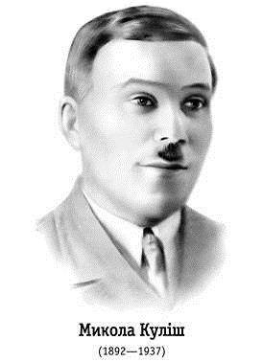

Slide 2
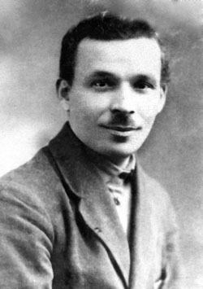
Микола Гурович Куліш (6 грудня 1892 - 3 листопада 1937) -український письменник, режисер,драматург,громадський діяч, газетяр і редактор, діяч української освіти, педагог.
Микола Куліш став драматургом, творчість якого відкрила нові напрямки у розвитку світового драматичного мистецтва 20 і 21 століть.

Slide 3
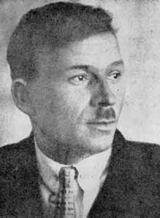
Дитинство
Народився у селі Чаплинці Дніпровського повіту Таврійської губернії (зараз - територія Херсонської області). У своїх листах він називав рідне село Чаплинь.
Проте від дитинства в нього залишилися суперечливі і гіркі враження та почуття. Родина його батьків жила бідно: батько майже все життя провів у наймах, мати від важкого життя (теж у наймах) передчасно померла. Миколі з дитинства довелося служити у панських економіях. "Люблю… голоту. Серцем її люблю", - напише згодом драматург.

Slide 4
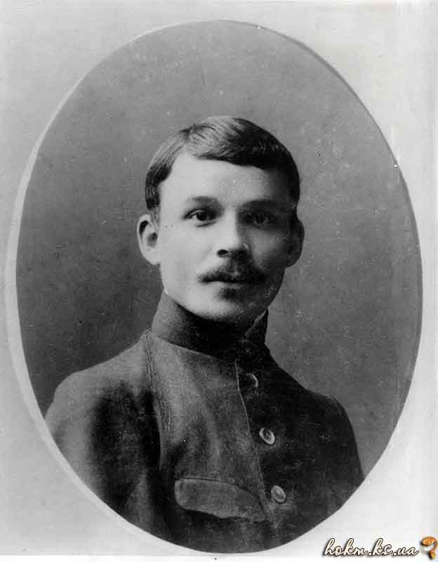
Дитинство
Матеріальні нестатки, життя в сирітському будинку все ж не перешкодили здібному хлопцеві закінчити сільську школу (1901-1905). Антоніна Куліш, дружина митця, у своїх мемуарах «Спогади про Миколу Куліша», завершених у 1953 у Філадельфії, детально виклала один із драматичних моментів його дитячих літ, записаний зі слів письменника. Він засвідчує, що мати його неодноразово била за брехню та інші провини.

Slide 5
Дитинство
Свої враження від дитинства загалом Микола Куліш лаконічно узагальнив у відомій автобіографії, написаній 1921 року російською мовою.
З 9 років навчався у церковно - парафіальній школі, де виявився здібним учнем. Чаплинські інтелігенти (особливо енергійний шкільний вчитель Володимир Пилипович Губенко, який довго переконував батьків Миколи Куліша, що їхній син дуже здібний) вирішили допомогти обдарованому
хлопцеві і зібрали кошти - близько 100
карбованців - щоб він міг продовжувати
освіту.

Slide 6
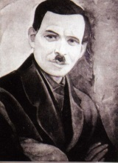
В Олешках
З 1905 року навчався в Олешківському (тепер Цюрупинськ Херсонської області) міському восьмикласному училищі. Куліш запізнався з патріархальністю Олешків у перший же день. Приятель Куліша по училищу Антон Алейников згадував: «Куліша привела до хати наша мати. Вона казала, що цього хлопчика помітила на Базарному майдані в передвечір'я і, довідавшись із розпитувань, що йому ніде зупинитися, привела до себе додому …
Ми всією родиною, 9 душ, жили в одній
великій кімнаті, спали на полу, а Кулішеві
виділили житлову площу на печі й запнули
фіранкою». Нічим не прикметна хата
Алейникових, на Міщанській
(нині вул. Самарця), де Куліш так і
лишився жити, збереглася.

Slide 7
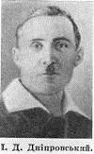
В Олешках
Через свою різку вдачу і здатність групувати навколо себе критично мислячих учнів, він мав погані стосунки з керівництвом. Через це Куліша декілька разів відраховували з училища, як він писав з автобіографії «за организацию кружков молодежи и непочтение к начальству».
Тут вдруге на допомогу майбутньому драматургові приходить прогресивна інтелігенція. Завдяки турботам молодих вчителів Микола Гурович вступає до громадської чоловічої гімназії. Він виявляє себе як талановитий та всебічно розвинений юнак. В гімназії Микола знайомиться і починає товаришувати з Іваном Шевченком (гімназійна кличка "Жан"), майбутнім драматургом і прозаїком, відомим під ім'ям Івана Дніпровського.

Slide 8
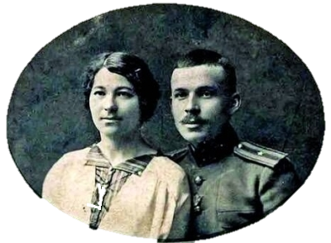
В Олешках
Мешкав на квартирі свого гімназійного приятеля Всеволода Невелля. Де й познайомився зі своєю майбутньою дружиною Антоніною Невелль.
1913 року гімназію було закрито, і Микола, маючи надію таки отримати атестат про закінчення гімназії, їде на Кавказ, де було легше скласти екзамени екстерном.

Slide 9
Перші літературні спроби
Загалом у літературному розвитку Миколи Куліша містечко Олешки посідає особливе місце, адже тут він починає писати. Перші його твори — це сатиричні вірші, фейлетони, епіграми, що з'являються на сторінках учнівських рукописних журналів «Наша жизнь», «Колючка», «Стрела», «Веселое язычество», ініціатором і редактором яких він сам і був. Інші, недруковані твори поширювалися у списках серед підлітків та молоді і згодом мали значний вплив на них.
В Олешках також з'являються перші драматичні спроби Куліша — колоритні малюнки з колишнього життя. 1913 року він пише першу п'єсу «На рыбной ловле» російською мовою, що згодом лягла в основу комедії «Отак загинув Гуска».

Slide 10
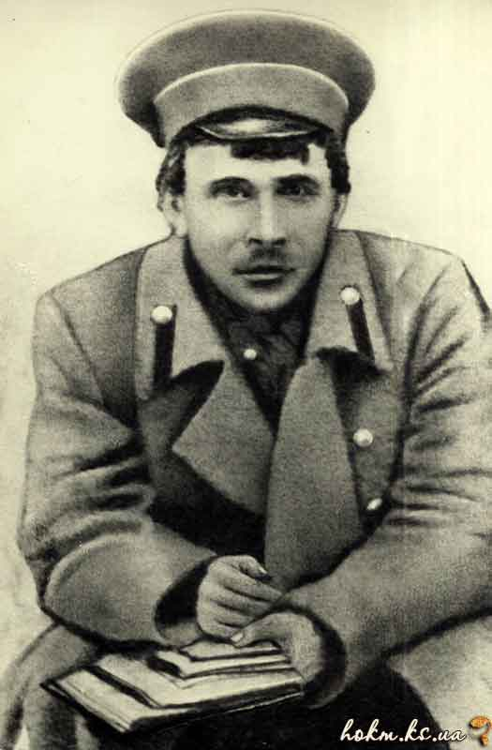
Перша світова війна
Коли Миколі Кулішеві було 22 роки, він надіслав документи до Новоросійського університету на філологічний факультет, де його навіть зарахували на перший курс. Проте ці плани перервав початок Першої світової війни, коли у серпні 1914 року його мобілізували до війська.
В армії несподівано для себе Микола Куліш робить військову кар'єру.
Спочатку він служив рядовим у запасному батальйоні і перед відправкою на фронт , незважаючи на загрозу трибуналу, вiн залишає вiйськову частину i ïде до Олешок, щоб заручитися i попрощатися зi своєю дiвчиною Антонiною. Вже на фронтi вiн знаходить можливiсть взяти з нею шлюб.

Slide 11
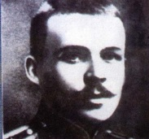
Перша світова війна
У 1914 році полковник відправив його до Одеської школи прапорщиків, після закінчення якої він вирушає на фронт. У 1915–1917 роках проводить на передовій. І тут продовжує писати твори. Здебільшого це були вірші й невеличкі драматичні сцени. Деякі його поезії друкувалися у армійській газеті, а одноактні п'єси розігрували солдати.
Перша світова війна погано відбилася на здоров'ї Миколи Куліша: у нього поранення, контузія, посилення критичних настроїв.
У 1917 році, вже будучи офіцером, Микола Куліш під час Лютневої революції стає на її бік, пов'язуючи з цим свої надії на побудову гуманістичного і справедливого суспільства.

Slide 12
Період громадянської війни та Української революції
1918 року Микола Гурович Кулiш прибуває до рiдних Олешок i вiдразу з головою поринає в культурно-громадське життя. Вiн очолює виконком мiськоï Ради робiтничих, селянських i червоноармiйських депутатiв, у Днiпровському повiтi органiзовує культурно-полiтичне украïнське товариство "Просвiта" i стає його головою. Намагається вирiшити й питання економiчного плану, щоб дати товари i заробiток населенню, скасовує царську тюрму в Олешках з намiром перетворити ïï на майстерню. Того ж року вступає до Комунiстичноï партiï.

Slide 13
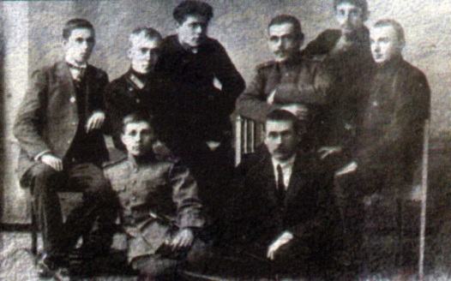
Період громадянської війни та Української революції
Коли на Олешки почали наступати десантники Антанти, що знищували всiх причетних до украïнськоï революцiï, Директорiя наказала всiм вiдступати без бою. Незважаючи на це, М. Кулiш у Херсонi збирає пiвтори тисячi олешкiвських утiкачiв, сформувавши таким чином "Перший Украïнський Днiпровський Полк" (iснує версiя, що цей полк формально належав до вiйськ отамана Григор'єва-Тютюнника,
якi скинули в море вiйська Антанти).
З цим полком Микола Кулiш,
як начальник штабу, проходить
шлях вiд Херсона до Києва.

Slide 14
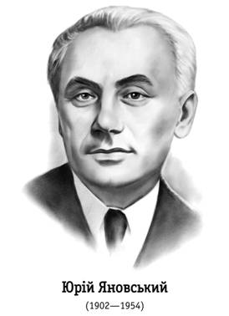
Період громадянської війни та Української революції
Юрiй Яновський у своєму романi "Вершники" описав полк Кулiша пiд назвою "олешкiвського батальйону Шведа", а сам Микола Гурович став прототипом комiсара Данила Чабана, якого Яновський характеризує як "майбутнього письменника". До речi, коли роман "Вершники" (1935) вийшов друком, сам Кулiш перебував уже на Соловецькiй каторзi Влiтку 1919 року, пiд час другого наступу Денiкiна, Кулiш перебуває у пiдпiллi. За гетьманського правління П. Скоропадського Миколу Куліша було ув'язнено на 5 місяців.
Після повернення Червоної Армії на Україну, він стає начальником штабу групи військ Херсонського та Дніпровського повітових військкоматів.

Slide 15
Початок 1920-их років
Після демобілізації керував органами народної освіти в Олешківському повіті, редагував газету «Червоний Шлях» у Зінов'євську (тепер Кіровоград). В цей період він складає першу українську абетку для дорослих - «Первинка», в якій автор використав твори класичної української літератури, а також деякі власні. Організовуючи школи, дбаючи за учнів та вчителів, Микола Куліш багато подорожує південною Україною. Під час голоду 1921–1922 років Куліш усяко намагався допомогти школярам і учням.

Slide 16
Початок 1920-их років
Події цього періоду життя він зображує у документально-нарисованій повісті російською мовою «По весям и селам». Цей твір складається із двох частин «Из записной книжки 1921 года» та «Из записной книжки 1922 года» (опубліковані в одеському педагогічному журналі «Наша школа» 1923 р.).
У ньому Микола Куліш використовує елементи художньої оповіді, публіцистичні міркування, документалізовані спостереження, за допомогою яких описав голод в Таврії.

Slide 17
В Одесі та Зінов'євську
1922 року Кулiш переïжджає до Одеси. Там вiн працює в губнаросвiтi i остаточно закiнчує драму "97" (1924 р.) в якій розповів про голод 1921-1922 на Херсонщині. Постановки цього твору та п'єси «Комуна в степах» (1925) на харківській сцені принесли Кулішу загальне визнання. Цього ж 1924 року Кулiш висилає в тодiшню столицю Украïни Харкiв п'єсу, а 9 листопада в театрi iм. Франка вiдбувається ïï прем'єра. 1925 року, лише за рiк пiсля написання, "97" було поставлено в Нью-Йорку та iнших мiстах США.

Slide 18
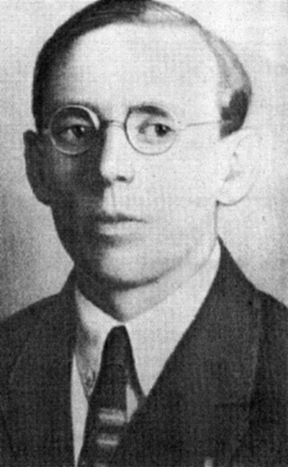
В Одесі та Зінов'євську
У 1924 році Куліш також знайомиться із Юрієм Смоличем - відомим письменником і громадським діячем, який залишив багато спогадів про Куліша.
В Одесі письменник стає членом письменницької спілки «Гарт». Цікавиться культурним, літературним і мистецьким життям України свого часу.
У Зінов'євську з кінця квітня до початку червня 1925 року редагує газету «Червоний шлях». У цей час переписувався з Дніпровським та іншими відомими культурними діячами.

Slide 19
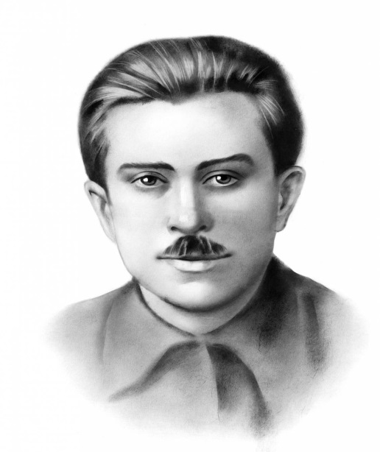
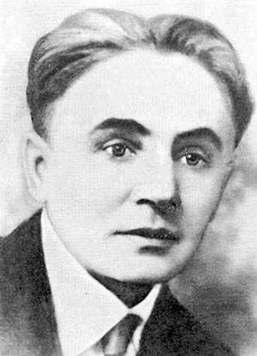
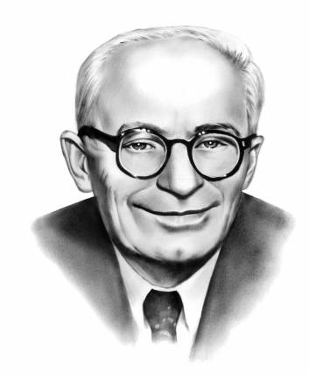
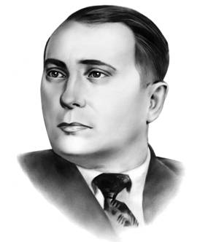
У Харкові
У 1925 переїхав до Харкова, де знайомиться із такими визначними діячами української літератури як Хвильовий Микола, Лесь Курбас, Остап Вишня, Володимир Сосюра, Юрій Яновський, Павло Тичина, Іван Дніпровський, Григорій Епік та інші. У цей період входив у літературну організацію «ВАПЛІТЕ».

Slide 20
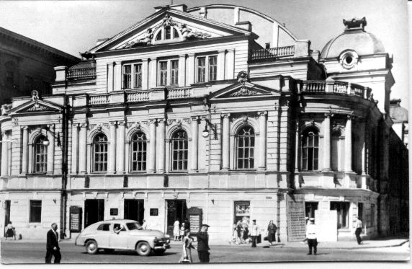
У Харкові
Вів багаторічну плідну співпрацю з трупою театру «Березіль» та його режисером Лесем Курбасом, з яким Микола Куліш познайомився у 1925 році. З середини 1920-их років Микола Куліш поступово стає однією з найцентральніших постатей українського літературного, громадського і мистецького життя, а також центральною постаттю тодішньої української драматургії.

Slide 21
Курбас і Куліш
Микола Куліш вважав Леся Курбаса видатним режисером і мислителем. Куліш цінував Курбаса як аналітика мистецтва і літератури, як людину широкої гуманітарної освіти, одного з теоретиків української культури.
Дружба між Кулішем і Курбасом тривала 8 років - аж до смерті і мала великий вплив на становлення українського театру у першій половині 20 століття.

Slide 22
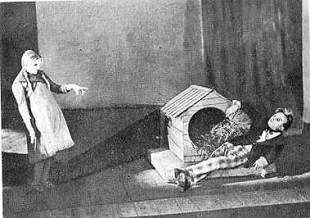
Курбас і Куліш
Через те, що Лесь Курбас дуже шанував Куліша, його п'єси ставилися у театрі «Березіль» найчастіше. Безпосередньо Лесь Курбас поставив п'єси «Народний Малахій», «Мина Мазайло», «Маклена Граса», а за його підтримки ставили п'єси «Комуни в степах» і «97». Якби не заборони реперткому, у цьому театрі також було би поставлено комедії «Отак загинув Гуска», «Хулій Хурина», драми «Зона», «Закут», «Вічний бунт», «Патетична соната» — це було в намірах театру «Березіль».

Slide 23
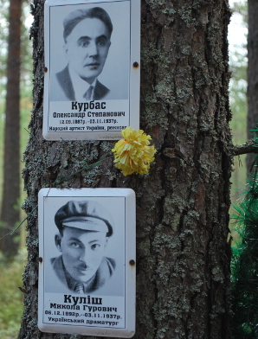
Курбас і Куліш
Лесь Курбас вважав Миколу Куліша провідним українським драматургом і неодноразово говорив про це у численних виступах, диспутах, статтях. Курбас був також одним із найретельніших аналітиків творчості Куліша. Відзначаючи особливість драматичної манери, режисер акцентував увагу на тому, що вона «романтична в реалістичному».

Slide 24
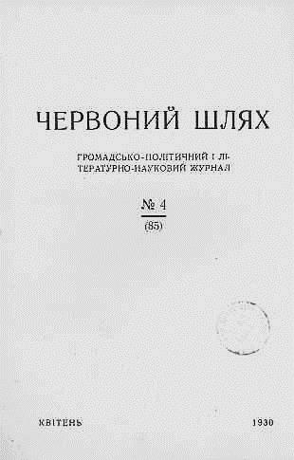
У Харкові
Через це у листопаді 1926 року його було обрано президентом «ВАПЛІТЕ» і до січня 1928 року він займав цю посаду. У 1926–1928 Куліш входив до складу редакційної колегії журналу «Червоний Шлях», друкується у альманасі «Літературний ярмарок», пише статтю «Критика чи прокурорський допит», де захищає право митця на самобутність на внутрішню незалежність.

Slide 25
У Харкові
З кінця 1929 — член президії нового літературного об'єднання «Пролітфронт».
Проте з початком 1930-их років у житті Миколи Куліша настають трагічні сторінки життя: більшість його творів, що доти були досить популярними, зазнають великої політичної та естетичної критики. За допомогою пробільшовицьких літературних критиків та літературознавців творчість Миколи Куліша стає однією із негативних тенденцій у тогочасній українській літературі. Після прем'єри драми «Маклена Граса» її категорично не сприйняла публіка та вищі ешелони влади.

Slide 26
Після того, як Микола Куліш на недовгий час покидає Харків і мандрує Херсонщиною, бачачи голодомор 1933 року, він починає розчаровуватися у революційних ідеях. У цей час проти нього спрямовується ідеологічна кампанія, у ході якої затверджується, що п'єси «Народний Малахій», «Мина Мазайло», «Патетична соната» мають за основу ворожі комуністичному режиму погляди.

Slide 27
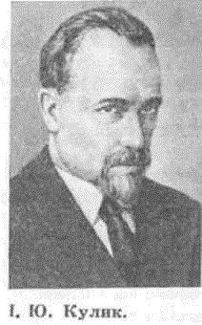
На першому всесоюзному з'їзді радянських письменників, що відбувся 17 серпня - 1 вересня 1934 року, Миколу Куліша оголосили буржуазно-націоналістичним драматургом. 19 серпня на ранковому засіданні І. Кулик у своїй доповіді про напрямки розвитку української літератури схарактеризував Миколу Куліша як митця, що є представником «виявів націоналізму» в драматургії, та як художника, «більшість п'єс якого є відверто націоналістичними і ворожими нам» і зазначив, що на них базувалася робота театру «Березіль», коли ним керував Лесь Курбас.

Slide 28
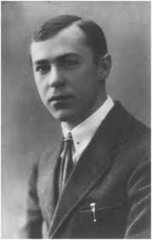
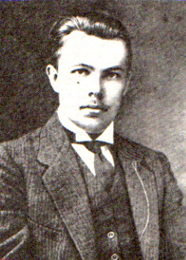
У грудні 1934 року, після похорону свого друга Івана Дніпровського, Миколу Куліша було заарештовано органами НКВС і звинувачено у приналежності до терористичної організації і зв'язках з ОУН. Під час судового процесу у «Справі боротьбистів» у березні 1935 Куліша засуджено до 10 років Соловецьких таборів. На Соловках утримувався в суворій ізоляції. 3 листопада 1937 року, за постановою особливої трійки НКВС по Ленінградській області від 9 жовтня 1937 р., розстріляний в урочищі Сандармох Медвежогорського району, Карелія, у складі т. зв. «Соловецького етапу» у кількості 1111 осіб, разом із Валер'яном Підмогильним, Юрієм Мазуренком та Григорієм Епіком.

Slide 29
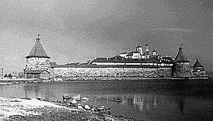
Реабілітований 4 серпня 1956 за відсутністю складу злочину.
До 1997 року дослідники робили припущення, що Соловецький етап був скинутий з баржі у Біле море. Проте ця версія спростована карельським «Меморіалом», який знайшов справжнє місце убивства українських класиків, зокрема й Миколи Куліша.

Slide 30
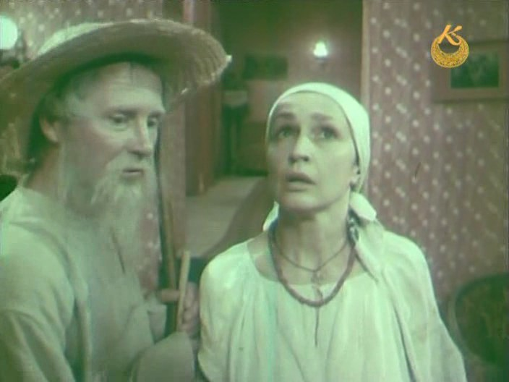
У кіно
За творами письменника знято телефільми: «Закут», «Мина Мазайло», «Народний Малахій». Йому присвячено стрічки: «Микола Куліш» (1970), «Микола Куліш» (1991), документальні кінокартини «Пастка», «Тягар мовчання» (1991).
Сцена з фільму « Народний Малахій »

Slide 31
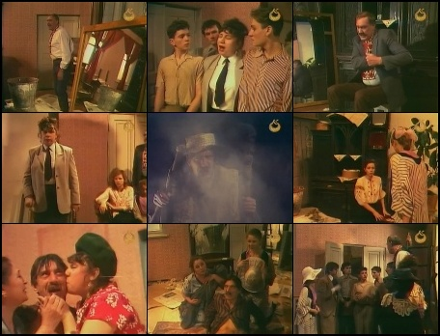
Сцени з фільму : «Мина Мазайло»

Slide 32
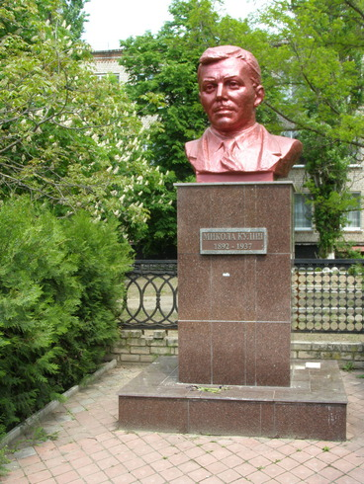
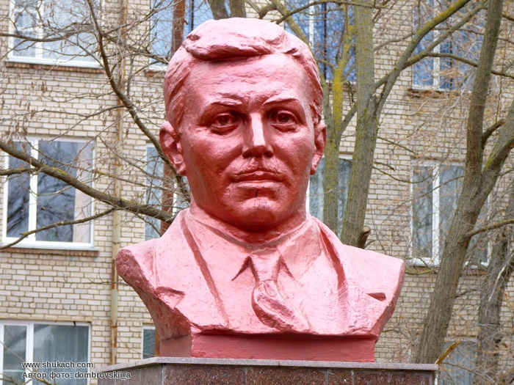
Пам'ятник Миколі Кулішу в м.Цюрюпинськ

Slide 33
«БЕЗ БРЕХНІ І ФАЛЬШІ»
Творчість

Slide 34
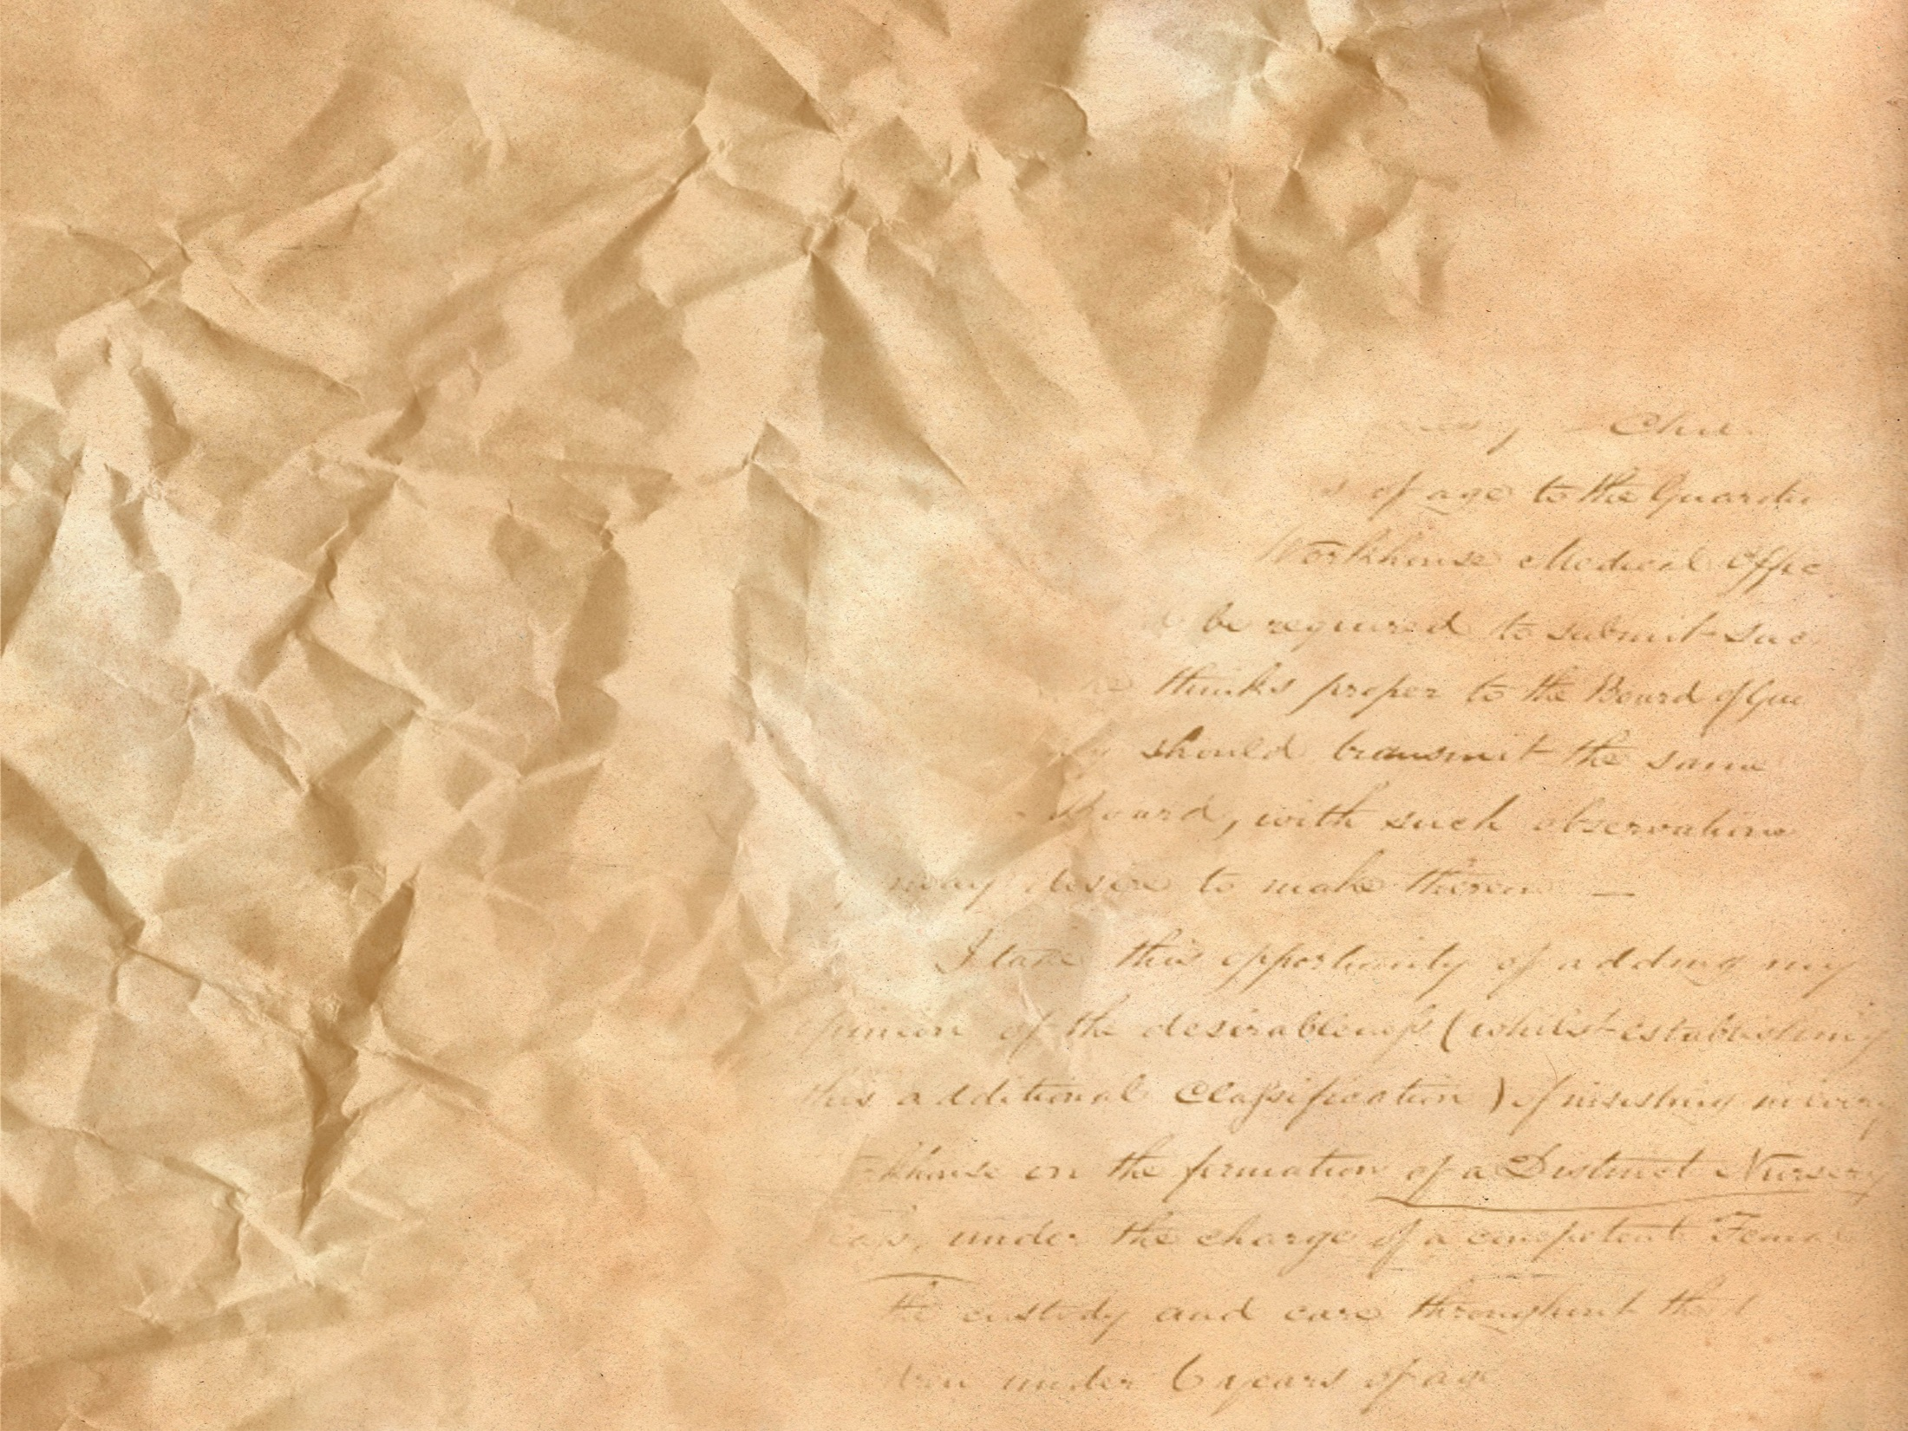
Творчість М.Куліша – це багатогранне, гранично загострене зображення життя, процесів сучасної йому України. Доля українського села, духовні пошуки інтелігенції, психологічні тенденції у робітничому середовищі, духовний стан столичного й провінційного міст, проблеми національно-історичного розвитку України – таким виглядає зріз основних проблем Кулішевої драматургії.

Slide 35
Микола Куліш займався літературною діяльністю майже все своє життя — 30 років із 45. Драматург писав навіть тоді, коли перебував на Соловках, в ув'язненні. За 1923 — 1934 роки Микола Куліш створив близько 15 п'єс. Проте тексти першого («На рыбной ловле») та останнього («Такі») твору були вилучені у письменника під час арешту, і тому вважаються втраченими.

Slide 36
Лише одна п’єса певною мірою вирізняється серед інших, оскільки її створено на польському фактичному матеріалі й пронизано польським національним колоритом. Йдеться про дра­му “Маклена Граса”, у якій відтворено кризові процеси в Польщі початку 30-х років. Проте і в цьому творі відлунює українська проекція на трагічні події, що у той же самий час охопили й Україну. Цілком вірогідно, що й драму з сучасного польського життя Куліш писав, маючи на думці долю України та людини у ній.

Slide 37
Художня сила п’єс Миколи Куліша полягає у тому, що вони пройняті відчуттям незборимого трагізму людського буття, усвідомленням глибинних дисгармоній духу, суспільства, світу. В центрі Кулішевої драматургії перебуває трагедія особистості на тлі соціальних зламів і протиріч.

Slide 38
Микола Куліш був живописцем характерів в українській драматургії. Працюючи над п’єсою, він прагнув намалювати живий, колоритний, типо­вий художній образ. Для цього митець ретельно вивчав життя, часто мандрував – їздив, ходив пішки Україною, намагаючись побачити й почути, чим живуть люди, про що думають, як розмовляють, чого прагнуть. Ось звідки у його творах багата галерея виразних, самобутніх образів – Мусій Копистка (“97”), Хома Божий (“Хулій Хурина”), Антип Радобужний (“Зона”), Малахій Стаканчик (“Народний Малахій”), Овчар (“Закут”), тьотя Мотя і дядько Тарас (“Мина Мазайло”), Ілько Юга (“Патетична соната”), Семен Пархімча (“Прощай, село”), Ромен і Байдух (“Вічний бунт”), Ігнацій Падур (“Маклена Граса”). Кулішева драматична спадщина – це концептуальна характерографія української національної історії та ментальності.

Slide 39
У характерах М.Куліша узагальнено характерні “больові точки” свого часу. Його герої помирають від голоду, ходом історії розділені на “багатих” і “бідних”, будують комуну, тягнучись до світла життя, перетворюються з учорашніх незаможників на адміністраторів-бюрократів, кохають і залишаються нещасними у своєму коханні, пристосовуються до нових умов і бунтують проти конформізму, шукають смисл свого й загальнолюдського існування, божеволіють та кінчають життя самогубством, зраджують, зневірюються й знаходять у собі сили протистояти трагічним перипетіям долі. Кулішеві характери певною мірою є історичними, бо в них осмислені тенденції національної історії, а також людського духу.

Slide 40
Митець досконало володів технікою, драматургічною культурою анатомування дійсності. Він тонко відчував не лише ті проблеми, що вже набули або набували актуальності, але й ті, що тільки мали постати перед українським суспільством. М.Куліш міг художньо прогнозувати духовно-соціальні процеси, передбачати їхні різноманітні наслідки. Він змальовував не те, що хотів би бачити навколо, а те, з чим повсякденно стикався, що його непокоїло й хвилювало. Стривоженістю реальним і прийдешним життям огортають картини таких п’єс, як “Хулій Хурина”, “Закут”, “Народний Мала­хій”, “Зона”, “Вічний бунт”, “Прощай, село”, “Маклена Граса”.

Slide 41
Творчість М. Куліша – це не тільки драматургія характерів, сцен, ідей, це також і драматургія мови. Він приділяв надзвичайну увагу мовній відшліфованості, мовним якостям своїх п’єс. Слово у його творах грало багатьма барвами й тональностями: інтонаціями народної говірки, гостротою сюжетних ходів, колоритністю народного гумору, напруженістю інтелектуальних роздумів. Слово у Кулішевій драматургії – чи то ремарки або репліки дійових осіб – вирізнялося влучністю, образністю, економністю, асоціативністю. Особливо яскраво у творчості Миколи Куліша подано народну мову, якою дихає ледь не кожна його п’єса. Поліфонія народного мислення, голосу робить твори Куліша панорамним літописом народного буття. І народне слово посилювало у цьому літописі ефект достовірності, переконливості, глибинності в зображенні реальних конфліктів та протиріч.

Slide 42
Масштаб таланту Миколи Куліша був зрозумілим багатьом митцям з того кола, у якому жив і спілкувався драматург. Про Куліша як про одного з найблискучіших сучасних письменників України говорили М.Хвильовий, Ю.Яновський, В.Сосюра, І.Дніпровський. Часто й емоційно непересічність драматургічного методу М.Куліша на засіданнях режисерського штабу “Березоля”, реперткому, в публічних виступах доводив Лесь Курбас. Він уважав Куліша провідним українським драматургом, підкреслював, що до його п’єс треба ставитись як до творів визначного митця.

Slide 43
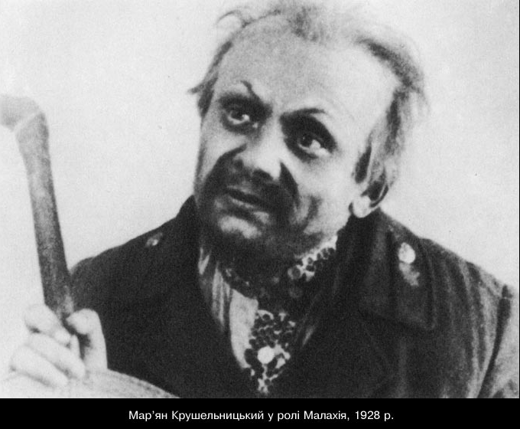
Особливо високо керівник “Березоля” оцінював “Народного Малахія”. Курбас неодноразово відзначав, що створення такої п’єси під силу тільки геніальному драматургові, а характер Малахія Стаканчика зараховував до категорії “вічних” образів.

Slide 44
Микола Куліш уважно стежив за орієнтирами, тенденціями української художньої літератури. Він поціновував у літературі “титанічність поривань”, насиченість “великою проблематикою”, що, на його думку, є свідченням активних емоційно-інтелектуальних процесів у художній свідомості суспільства. Без “титанічних поривань” література, за його висновками, перестає бути мистецтвом, втрачає художні функції та особливості. Куліша бентежило, що українська література другої половини 20-х років “зійшла на вузенькі, розраховані тільки на сьогоднішній день, теми”, що вона “продукує літературні твори в масштабі одного дня”. Він ставив перед художньою творчістю потужні духовні та інтелектуальні завдання і виміряв її високими мірками.

Slide 45
Розмірковуючи над шляхами піднесення українського мистецтва, М.Куліш порушував питання про роль критики у цьому процесі. Він наполегливо висловлював ідею тактовного, обережного ставлення до письменницьких пошуків, до творчості взагалі. Куліш неодноразово наголошував на тому, що талант треба плекати, підтримувати, давати змогу йому друкуватися, виставлятися, обговорюватися, що мета літературної критики – сприяти художньому зростанню митця, поважно вказуючи йому на недоліки й слабкі місця творчості.

Slide 46
Драматург виступав проти, як він казав, “жорстокої, невгамовної” критики, вбачаючи у ній неабияку деконструктивну силу. “Будувати, вирощувати драматургічну культуру – це не значить бити її”, – гірким афоризмом підсумовував він свої спостереження щодо функцій української критики у літературному житті кінця 20-х років. Куліш уважав аномалією те, що критика виявлялася спрямованою проти художньо-образного процесу, проти письменників, проти мистецтва. У промовах, листах драматурга містяться численні фрагменти літературно-критичного аналізу, і вони свідчать про глибокий культурно-естетичний підхід Куліша до оцінки мистецьких творів, течій, явищ.

Slide 47
М.Куліш здійснив величезний, досі повністю не оцінений внесок у розвиток теорії та практики драматургії. Він реформував саму драматургічну форму – композицію, архітектуру твору, надавши їм гнучкості, ємності, динамізму. Він наповнив драматургічний твір багатствами слова, музики, контрастів, ритму, узагальнень, кольорів, метафор, алегорій, асоціацій. Він майстерно використовував художній потенціал символів, символічного мислення, що виводило його п’єси на рівень філософського осмислення Людини й Буття.

Slide 48
Куліш був митцем, який постійно прагнув новини у творчості – нових художніх засобів, прийомів, рішень; несподіваних думок, образів, конфліктів; нової, до нього ще не відкритої якості драматургічного світобачення. Він шукав – і знаходив нові напрямки розвитку мистецтва, літератури, драматургії, що потім ураховувалися іншими письменниками, художниками наступних поколінь. Куліш-драматург жив категоріями майбутнього художнього Часу. А це – привілей митців світового рівня.

Slide 49
…Багатьма дорогами пройшов Микола Гурович Куліш – дорогами навчання, таврійського степу й України, дорогами війни, самовіддачі, духовного піднесення, дорогами творчості, відкриття, переслідувань. За недовге життя йому довелося пережити ледь не все, що тільки може випасти на долю людини. І на всіх дорогах, в усіх життєвих випробуваннях він залишався яскравою постаттю, що прагне справедливості, краси і добра.

